Slide 1
元大籌碼資料庫使用說明
版本 20191122

Slide 2
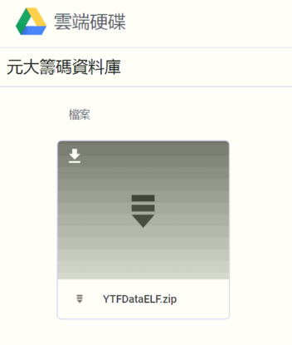
元大籌碼資料庫 – 下載檔案
檔案下載位置:
https://drive.google.com/drive/folders/1npXYe4S6l2xxTXzAgERnggY5tT369FEh?usp=sharing

Slide 3
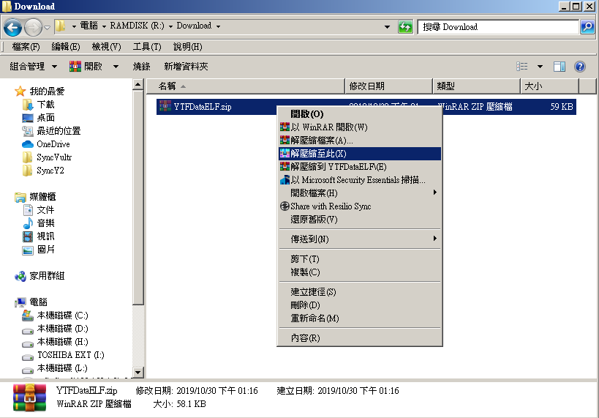
元大籌碼資料庫 – 安裝檔案
解壓縮檔案
YTFDataELF.zip
將解壓縮後的 YTFDataELF 資料夾放在 C:\

Slide 4
元大籌碼資料庫使用說明
設定每日自動更新商品

Slide 5
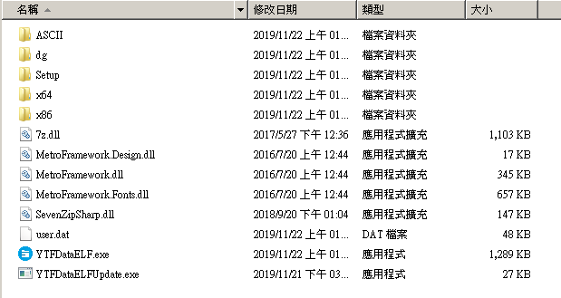
元大籌碼資料庫 – 設定每日更新
執行 YTFDataELF.exe

Slide 6
元大籌碼資料庫 – 設定每日更新
登入帳號密碼

Slide 7
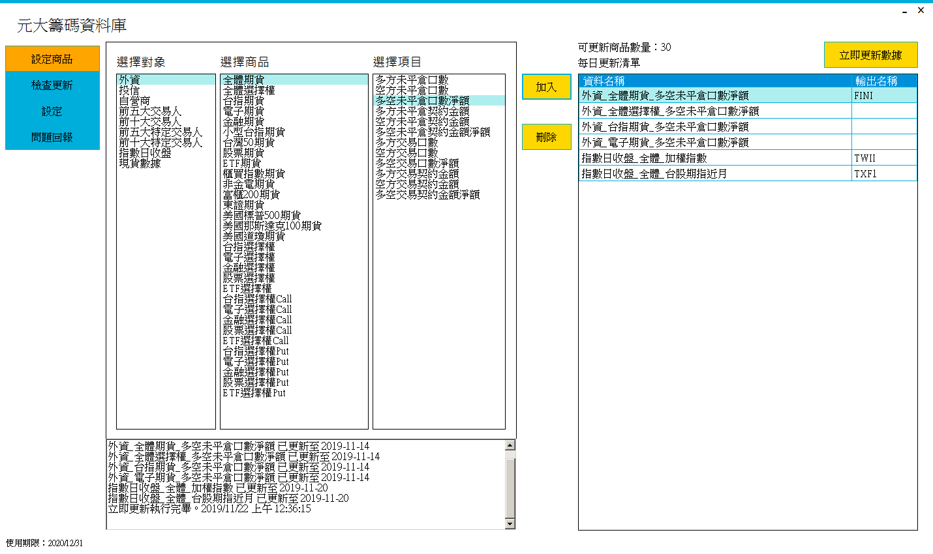
元大籌碼資料庫 – 設定每日更新
點選項目，加入每日更新清單。 例如： 選擇商品：台指期的外資未平倉口數淨額 輸出名稱：FINI 每日收盤下午會陸續自動更新資料，下載到 C:\YTFDataELF\ASCII\ （供自動更新資料用） C:\YTFDataELF\dg\ （供 Power Language 使用） Multi Charts 的 Quote Manager 設定 Symbol 也是 FINI 可以透過 dg函數在 Power Language Editer 引用資料 也可以透過 Quote Manager 「對應 ASCII」功能，每日自動更新資料
只要開啟籌碼資料庫主程式，每天下午三點之後會自動更新籌碼資料。

Slide 8
元大籌碼資料庫使用說明
Power Language Editor 編寫指標訊號

Slide 9
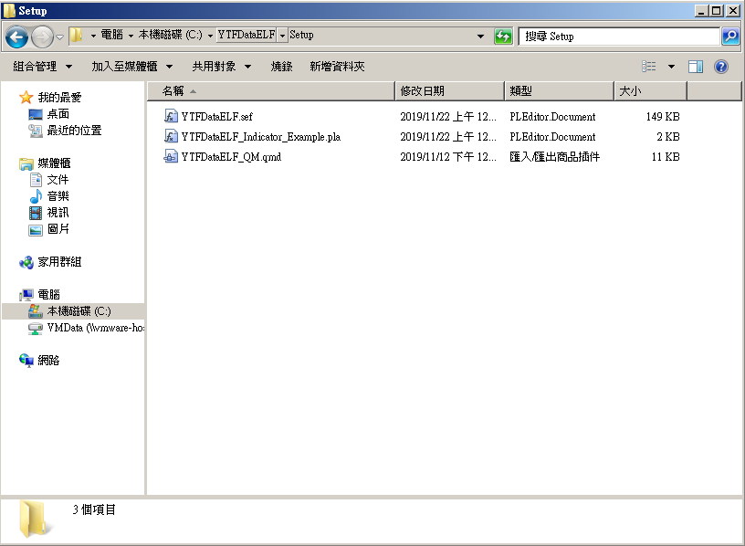
元大籌碼資料庫 – 匯入指標函數
相關的指標函數檔案在 C:\YTFDataELF\Setup 資料夾內
連點兩下滑鼠，匯入MultiCharts指標、函數
YTFDataELF: 提供抓資料的函數 dg
YTFDataELF_Indicator_Example: 外資台指期未平倉淨額指標範例 使用 dg 抓入資料繪製線圖
YTFDataELF_QM: Quote Manager 的外資期貨未平倉淨額 Symbol 設定檔（代號: FINI）

Slide 10
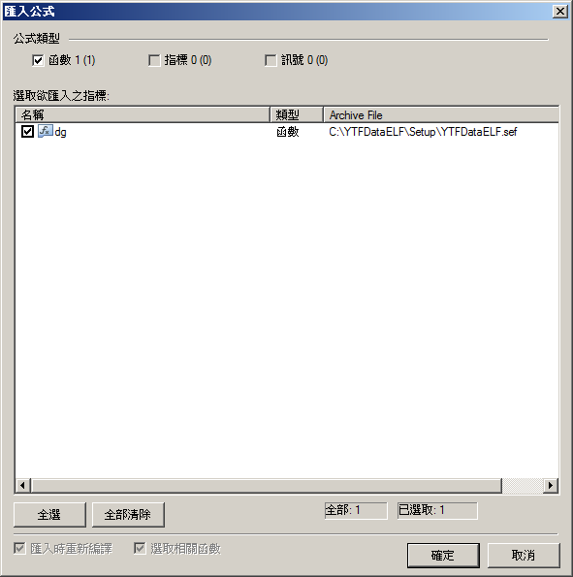
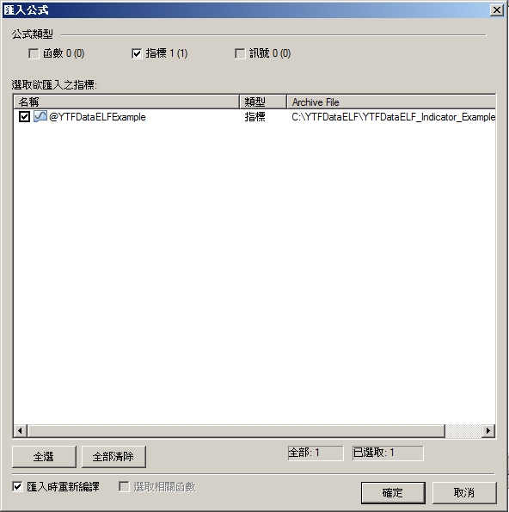
元大籌碼資料庫 – 匯入指標函數

Slide 11
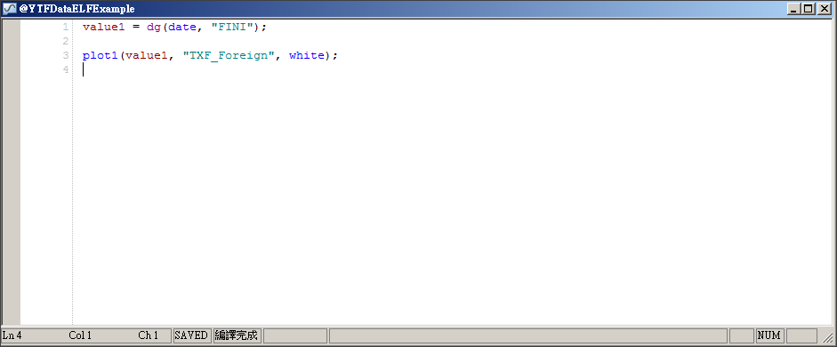
元大籌碼資料庫 – 函數使用說明
dg函數使用方式:
value1 = dg(date, “資料Symbol”); 取得資料，賦值給其他變數
若前一個交易日是星期六 (T+1盤 05:00收盤) dg 會自動引用前一天的資料 (星期五)

Slide 12
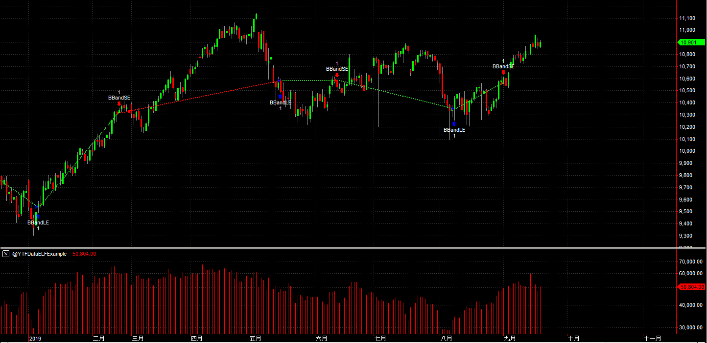
元大籌碼資料庫 – 指標使用說明
插入YTFDataELF_Indicator_Example指標

Slide 13
元大籌碼資料庫使用說明
Multi Charts 每日自動更新資料

Slide 14
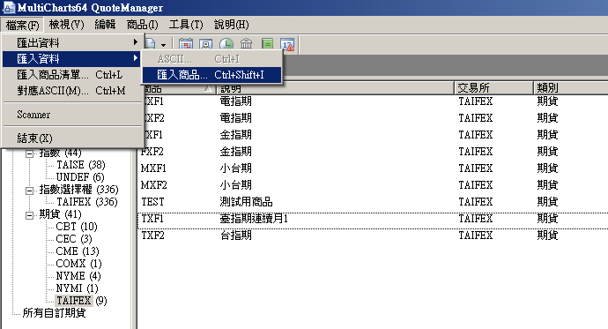
元大籌碼資料庫 – 自動更新資料
透過 MultiChart 內建「對應ASCII」功能 (英文版: Map ASCII)
先將外資籌碼商品匯入 QuoteManager

Slide 15
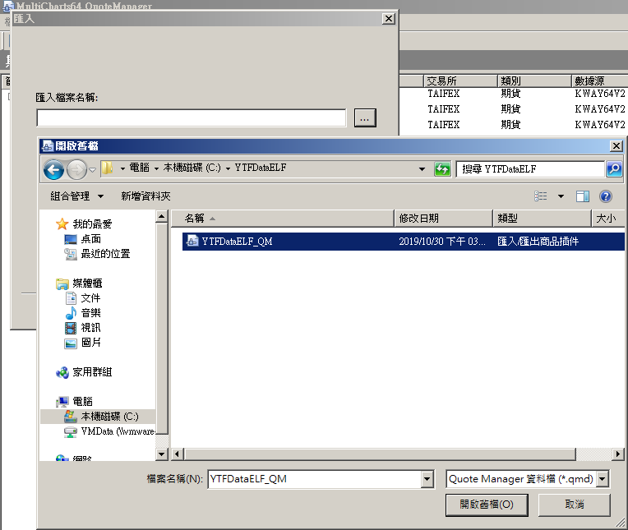
元大籌碼資料庫 – 自動更新資料
選取 YTFDataELF 資料夾底下的 YTFDataELF_QM 商品檔

Slide 16
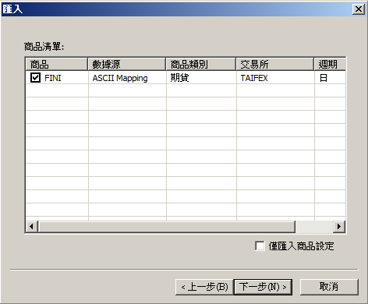
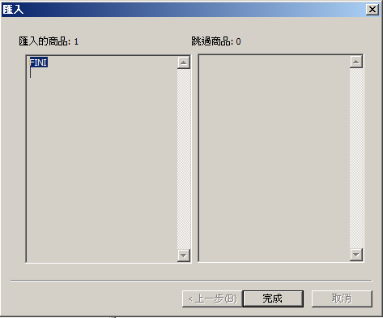
元大籌碼資料庫 – 自動匯入資料
逐步操作，完成商品檔案匯入

Slide 17
元大籌碼資料庫 – 自動匯入資料
設定「對應ASCII」

Slide 18
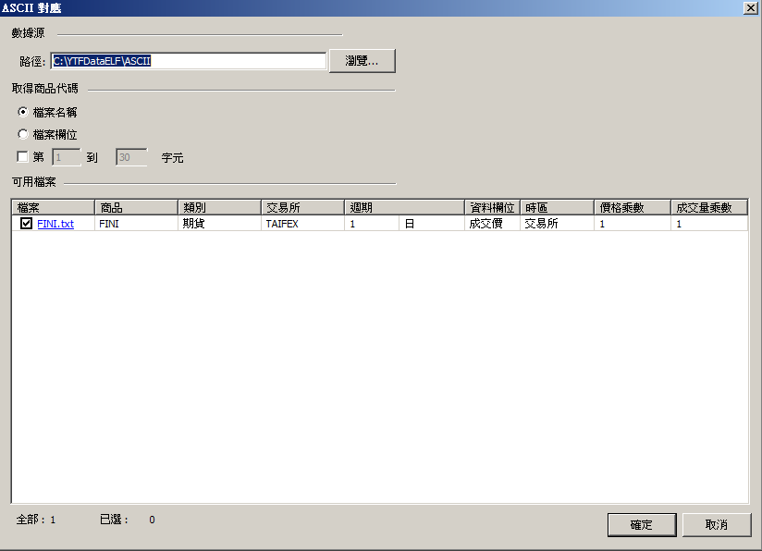
元大籌碼資料庫 – 自動匯入資料
設定「對應ASCII」，選取路徑、勾選檔案

Slide 19
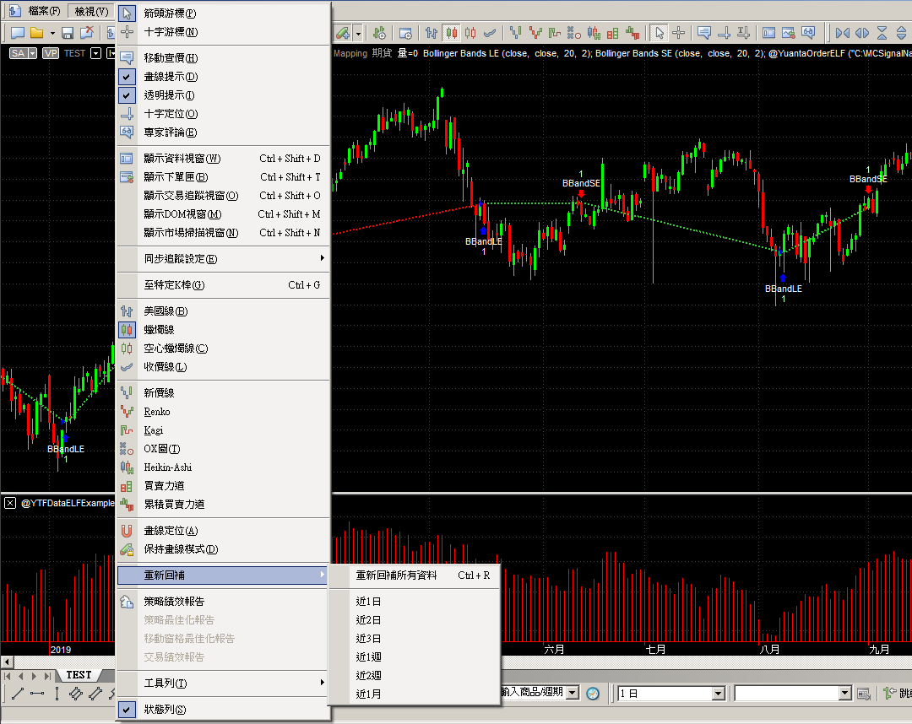
元大籌碼資料庫 – 自動更新資料
每日下午四點後，籌碼資料庫會陸續自動下載資料 重新回補資料（熱鍵 Ctrl + R）或重啟MC，資料會自動更新

Slide 20
元大籌碼資料庫 – 適用版本
 | Multi Charts 專業版 | Multi Charts 券商版
Power Language 籌碼函數 | ✓
ASCII Map 每日自動更新資料 | ✓ | ✓

